Slide 1
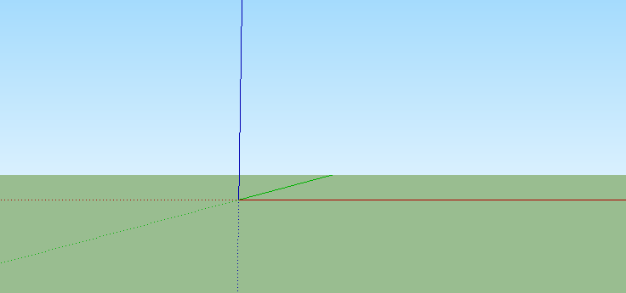

sketchup

Slide 2
כיצד מתחילים?
לוחצים על קיצור הדרך
בחלון הראשון שנפתח בוחרים את יחידת המדידה מטר ולא אינצ'. ומתחילים להשתמש בסקצאפ

Slide 3
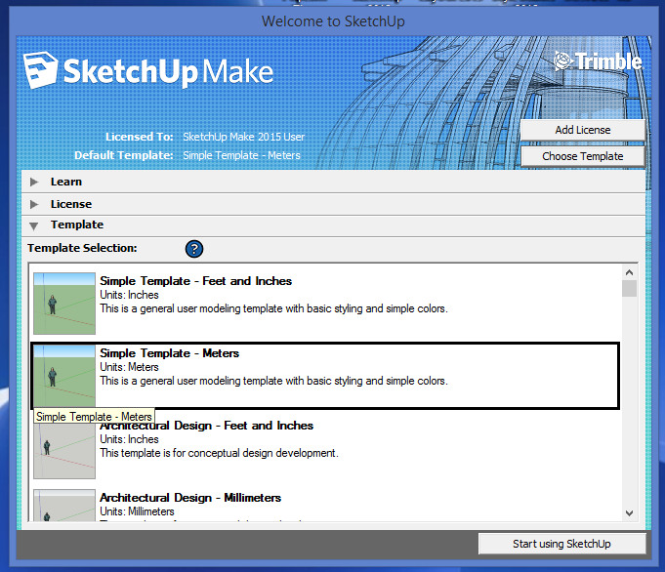

Slide 4
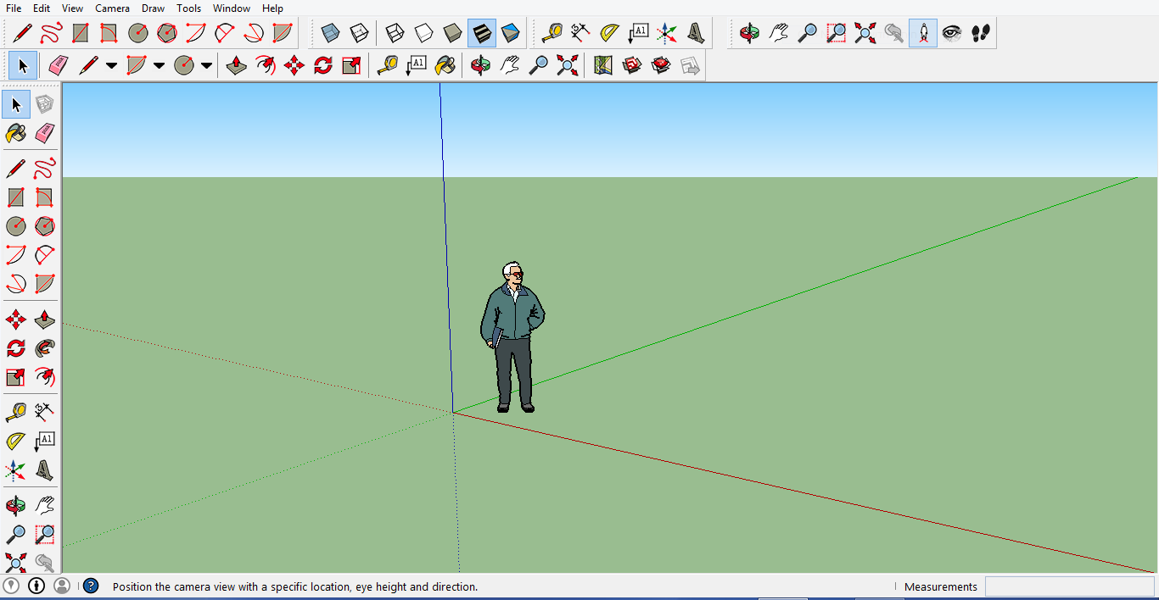
מסך הפתיחה
סרגלי כלים
אדם לצורך קנה מידה

Slide 5
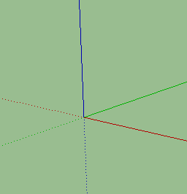
תלת המימד במסך דו מימדי
חץ המתאר את ציר Z (עומק) (מקש שמאלה לשרטוט בכיוונו)
חץ המתאר את ציר Y (גובה) (מקשים למעלה/למטה לשרטוט בכיוונו)
חץ המתאר את ציר X (רוחב) (מקש ימני לשרטוט בכיוונו)

Slide 6
פונקציות/אופרטורים/מקשים/לחצנים:

Slide 7



שם: select
קיצור: space” / רווח " תמונה:
מה מבצע: מסמן
הערות: 2 צורות סימון – האחת משמאל לימין (מסמן מלבן מלא),
השנייה מימין לשמאל (מסמן מלבן מקווקו)
שוני בצורת הסימון בין 2 סוגים אלה
שם: line
קיצור: “L” תמונה:
מה מבצע: משרטט
הערות: משרטט אך ורק בקווים ישרים, ניתן להיעזר בחצים
(כפי שהוסבר על הצירים) בכדי לשרטט בציר המבוקש
שם: eraser
קיצור: “E” תמונה:
מה מבצע: מוחק
הערות: מוחק בקווים שלמים, ניתן ללחוץ לחיצה ארוכה בכדי
למחוק קווים מרובים בבת אחת. ישנה דרך נוספת
למחיקה ע"י שימוש בלחצן הימני בעכבר

Slide 8




שם: pan
קיצור: “H” / גולל עכבר + shift תמונה:
מה מבצע: מזיז את הנראה על המסך
הערות:
שם: tape measure tool
קיצור: “T” תמונה:
מה מבצע: מודד מרחק
הערות: ניתן להשתמש בחיצים בכדי למדוד בציר הרצוי
(כפי שהוסבר על הצירים)
שם: orbit
קיצור: “O” תמונה:
מה מבצע: מסובב את המסך
הערות:
שם: move
קיצור: “M” תמונה:
מה מבצע: מזיז דברים מסומנים
(בשונה מהיד המזיזה את הנראה על המסך)
הערות: ניתן להשתמש בחיצים בכדי להזיז בציר הרצוי
(כפי שהוסבר על הצירים) ויש לשים לב למה מוזז
כי אין הכרח שהחץ יהיה על המסומן אותו תרצו להזיז
כאשר מזיזים מסומן הוא משפיע על האחרים שמחוברים אליו

Slide 9


שם: rotate
קיצור: “Q” תמונה:
מה מבצע: מסובב את הנבחר
הערות: לפי צבעו ההתחלתי ניתן לראות באיזה מישור
מסובב את המסומן. כאשר אתה מסובב את
המסומן הוא משפיע על האחרים שמחוברים אליו.
שם: scale
קיצור: “S” תמונה:
מה מבצע: משנה את גודלו של המסומן
הערות: משנה את גודלו לפי העין או לפי אחוזים. ניתן לבחור
באיזה ציר ברצוננו לשנות את גודלו (להקטין - יש לרשום
מספר הקטן מ1, להגדיל - יש לרשום מספר הגדול מ1,
להפוך בכיוונו - יש לרשום מספר שלילי)

